Slide 1
沪琼/印比科技
公益性墓园管理系统
B/S版
HQ3.0

Slide 2
系统核心模块
center
1
2
3
4
墓穴基本信息
cemetry 墓穴位置
穴位号
墓穴示意图
穴位管理
order 购墓订单
订单状态
操作日志
财务管理 付款记录
续费记录
开票记录
系统设置 用户权限管理
用户角色管理
系统各类参数设置

Slide 3
系统其它模块
other
售后服务列表 后续寿穴改葬穴落葬，交维护费等.
售后服务
业务相关全部档案储存 从开始咨询到后续的一切服务，可以通过快拍仪、扫描仪、相机和手机等各类设备终端录入系统。与业务订单一一对应。包括现场的照片。
档案管理
祭扫管理 由于疫情的影响，墓园开通代客户祭扫、云祭扫、预约祭扫等多方式实现清明、冬至高峰期祭扫分流和限制。.
祭扫管理
数据统计报表 销售数据台账、预约落葬报表等各类报表。都是根据业务信息做出按天、按月、按年进行汇报
统计报表
财务结账 系统业务真是反应各类数据，可以直接通过结账报表和各类供应商进行数据比对结账。
财务结账
短信群发 每逢清明和冬至前夕，可定时给与客户发送各类短信通知公告信息。自动获取业务信息表里的用户手机号
短信群发

Slide 4
售前业务办理流程
Enter your subhead line here
镇里审核 镇里根据订单信息进行审核
信息录入系统 村里工作人员根据用户填写信息录入到系统。并打印出来给与用户签字并确认各类信息。
01
02
03
04
05
分配施工确认完工并落葬 根据完工日期记录，客户随时可到园区进行查看施工后的确认。
落葬预约可以通过电话和现场或微信上面提交预约时间。用户按时来落葬
用户填写申请表 用户到村里或居委会填写申请信息
村里审核 村里提交审核，并输入审核人姓名

Slide 5
售后业务办理流程
service
售后
付款
施工
确认
业务室办理 到业务室办理各类售后业务。
当用户需要补字、维修、描字、补证等服务。
用户确认施工结果 用户到园区确认售后服务的内容。有问题可以提出，业务员根据情况作出是否重返施工的决定
财务付款 根据办理的业务到财务处付款
墓园单位施工 需要施工的园区安排人员根据订单信息进行施工
1
2
3
4

Slide 6
网络业务办理
随着互联网的普及和智慧互联网的应用普及，墓园可以开通部分在线业务办理，用户无需到园区来办理
1
续交维护费 墓园每年收取的管理用户可以通过微信公众号关注园区的公众号进行在线支付。
更新联系人
2
在线更新联系人 用户可以在线更新墓穴维护联系人姓名和电话
维护费
申请墓穴
在线提交申请墓穴
用户可在线提交申请，无需到村委会。
3

Slide 7
对接平台
微信公众号
微信公众号 用户关注公众号平台，通过公众号授权，管理属于用户的个人中心
税务电子发票
电子发票 财务人员和用户都可以根据业务自助开具电子发票，减轻清明、冬至期间高峰排队缴费开票。
扫码支付 用户付款实现手机扫码支付。在园区任何地方都可以使用，方便快捷安全。
微信支付、支付宝
税务纸质发票
纸质发票
税务发票软件联动系统

Slide 8
系统运营流程
总体业务流程
售后服务
落葬 .
园区分配墓穴
镇审核 .
村里录入系统并审核
申请 .

Slide 9
用户自助办理服务流程
自助服务
关注公众号
微信授权并绑定业务订单
点击对应业务菜单
确认信息
支付费用
在公众号里点击对应的售后服务菜单
确认业务办理信息
支付费用后等待园区工作人员处理。后续开具电子发票

Slide 10
系统架构
system
Php平台 系统主要运行程序用PHP平台编写运行
PHP
MYSQL
数据库 平台数据库架构采用高并发，高性能的MYSQL
订单打印 业务订单信息比较多，要求比较复杂和多样化，为了实现更好的桌面交互方式，我们用net组件编写控件和插件，做到无缝对接.
net

Slide 11
我们的服务
除了提供墓园业务软件开发定制服务外，我们还可以提供如下服务
本地云部署 数据安全成了为重要的大事，我们可以为用户部署本地云服务，让系统运行畅通无阻，数据分布式存储安全有保证。并提供负载均衡服务，可以保证系统高并发运行..
网站、APP、小程序开发
01
02
硬件采购
可为用户提供办公电脑、打印机等采购。也可以为客户做各类弱电工程施工部署等. .
网络外包运维服务
04
03

Slide 12
我们的客户
guest
上海福乐山庄 .
上海仙鹤墓园
上海人民出版社集团各家出版社 .
闵行区马桥镇旗下各村

Slide 13
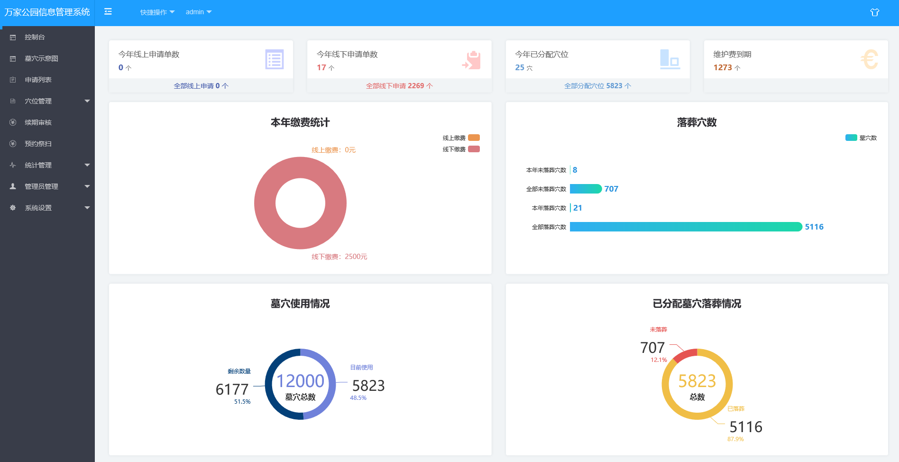
系统截图-首页数据实时汇总表
syste

Slide 14
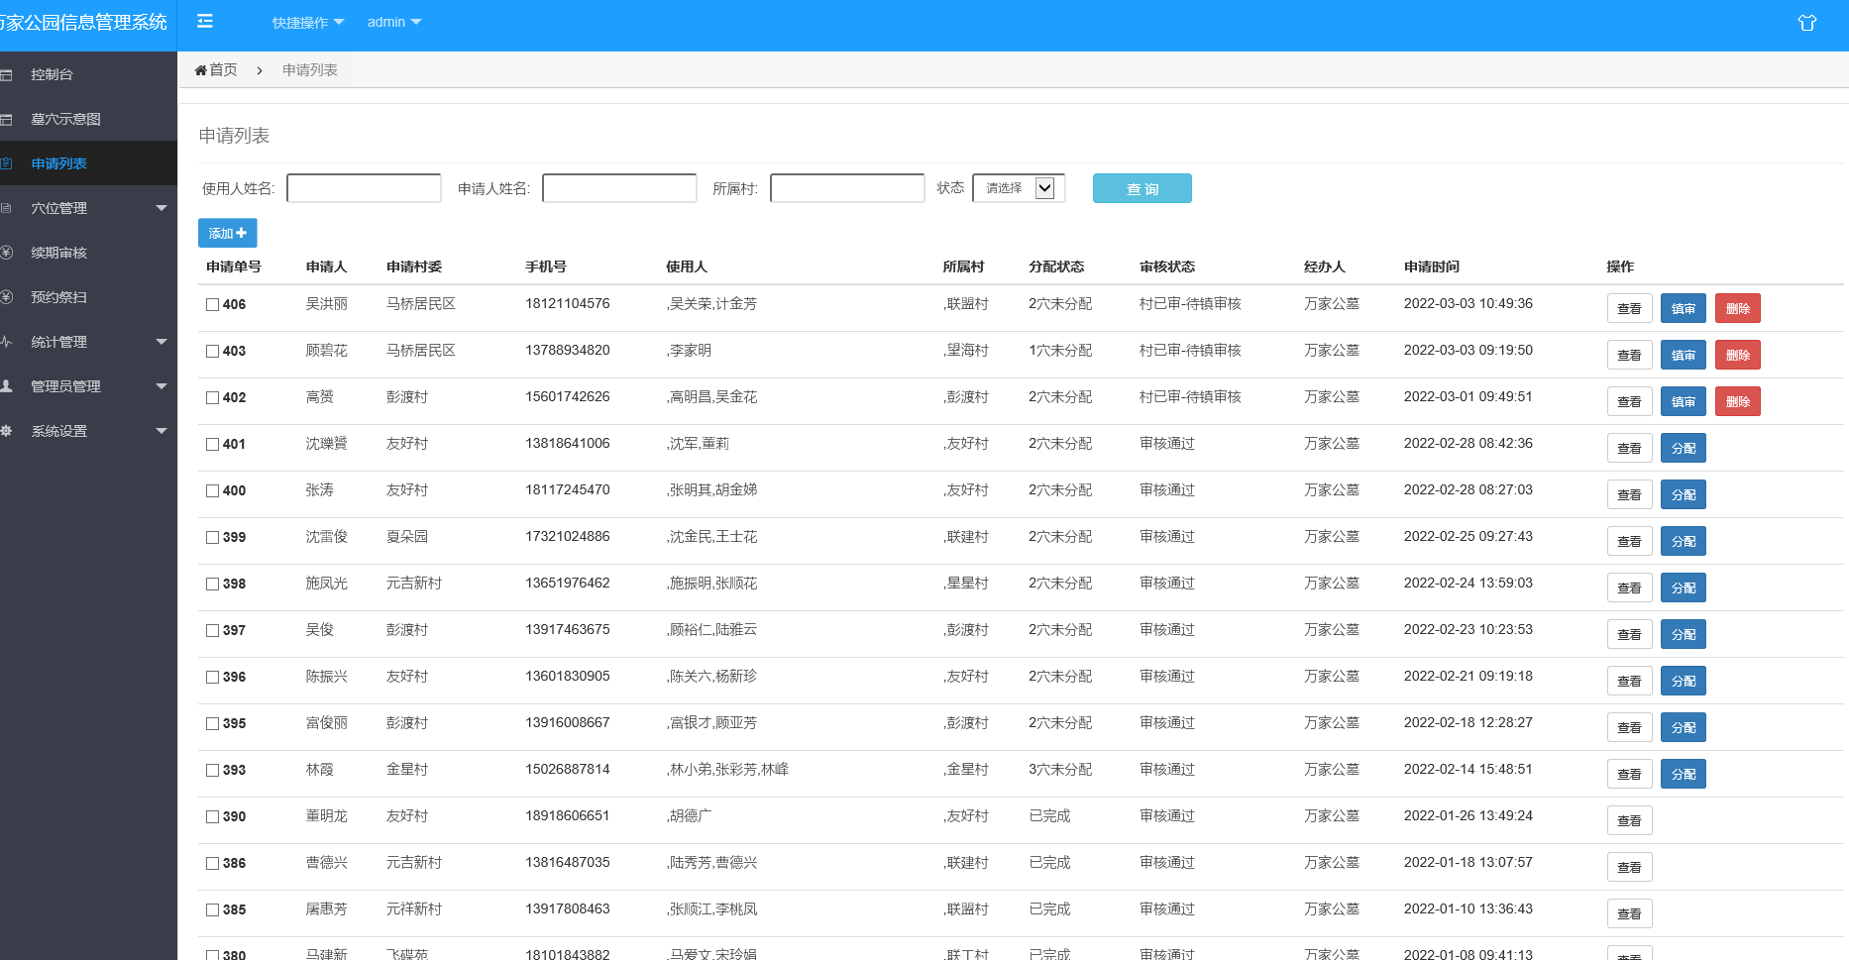
系统截图-申请列表
syste

Slide 15
系统截图-示意图
syste

Slide 16
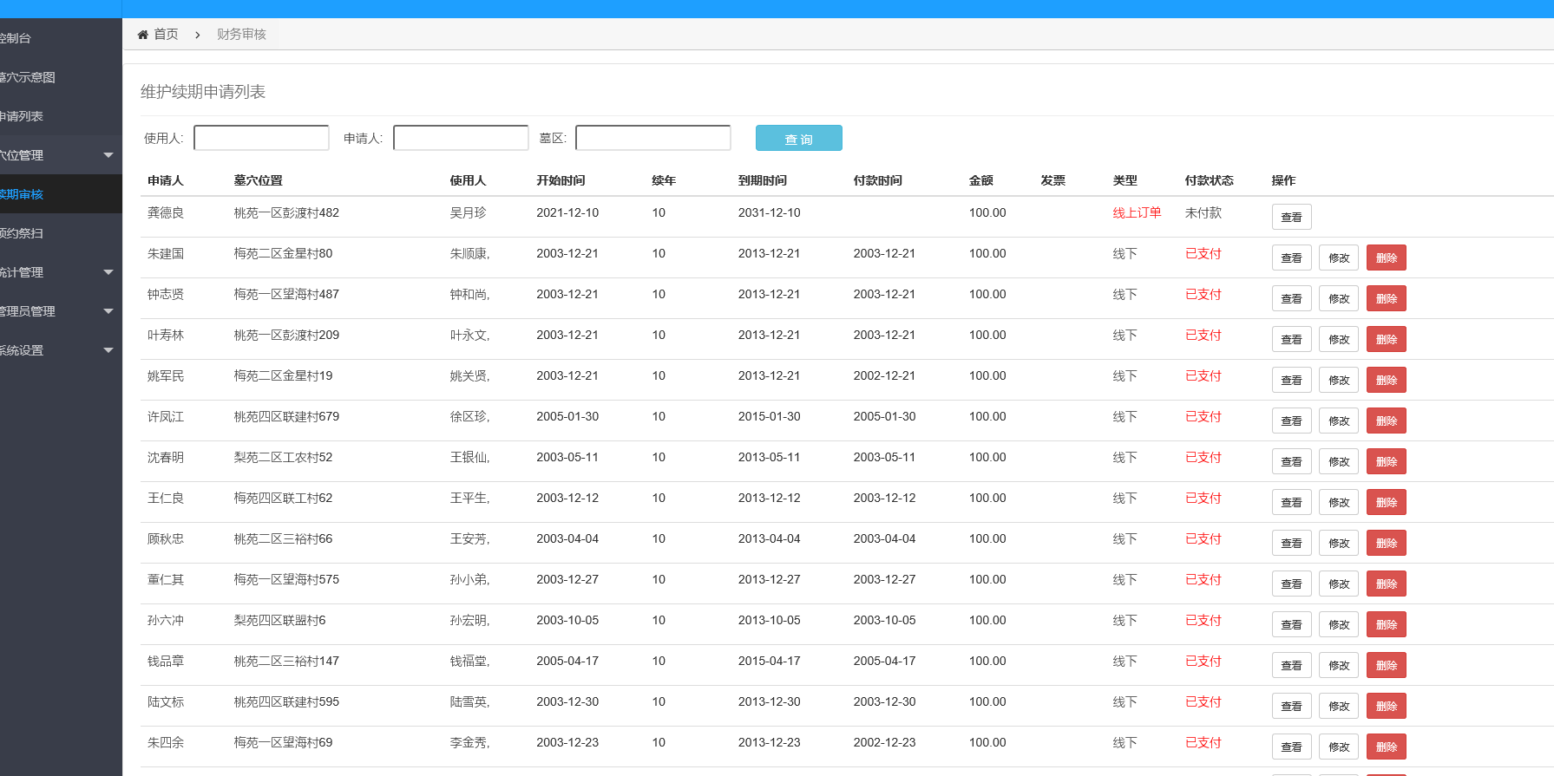
系统截图-售后服务记录
syste

Slide 17
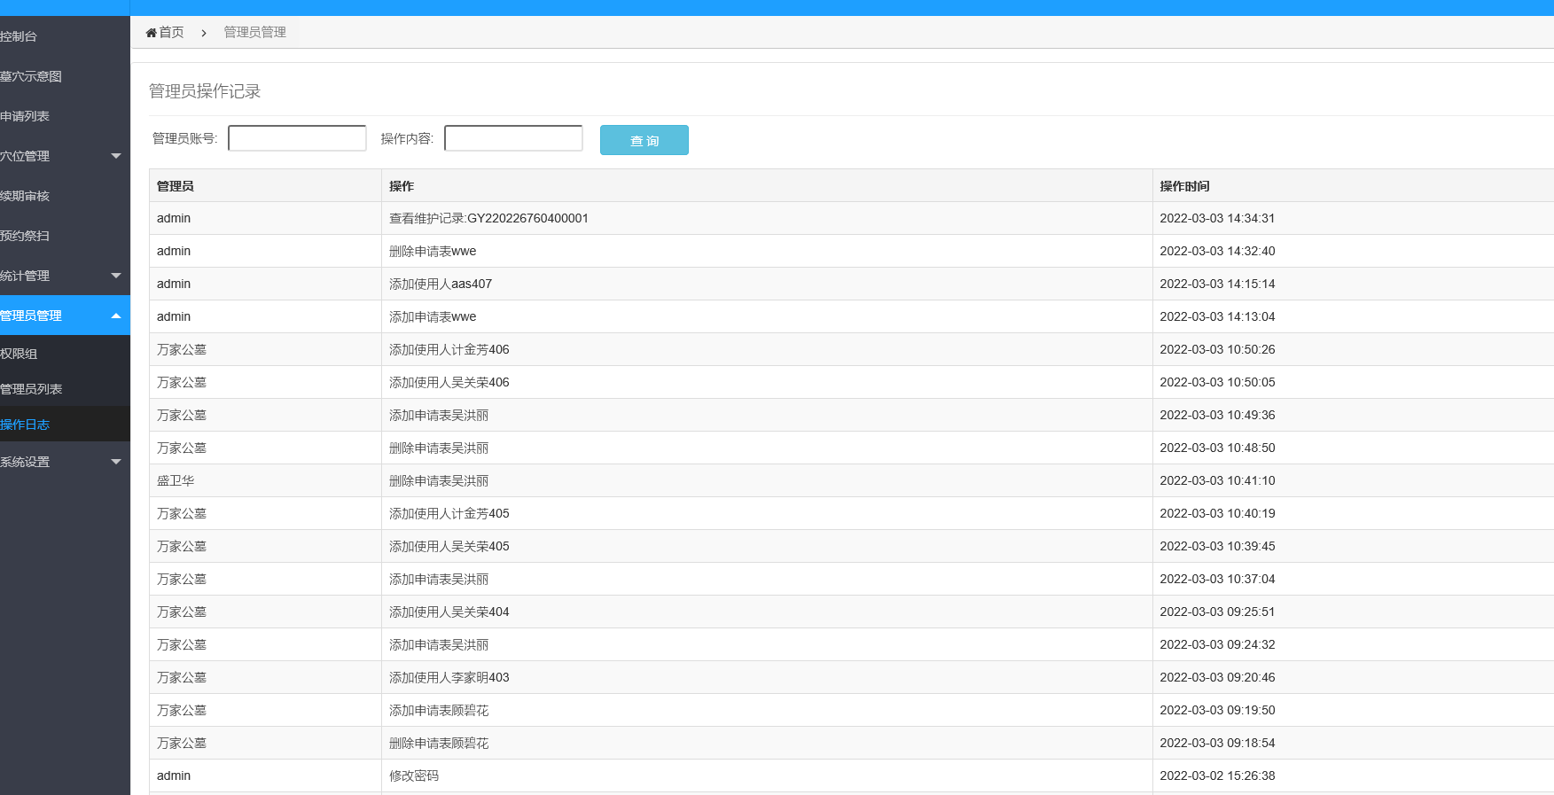
系统截图-系统操作日志
syste

Slide 18
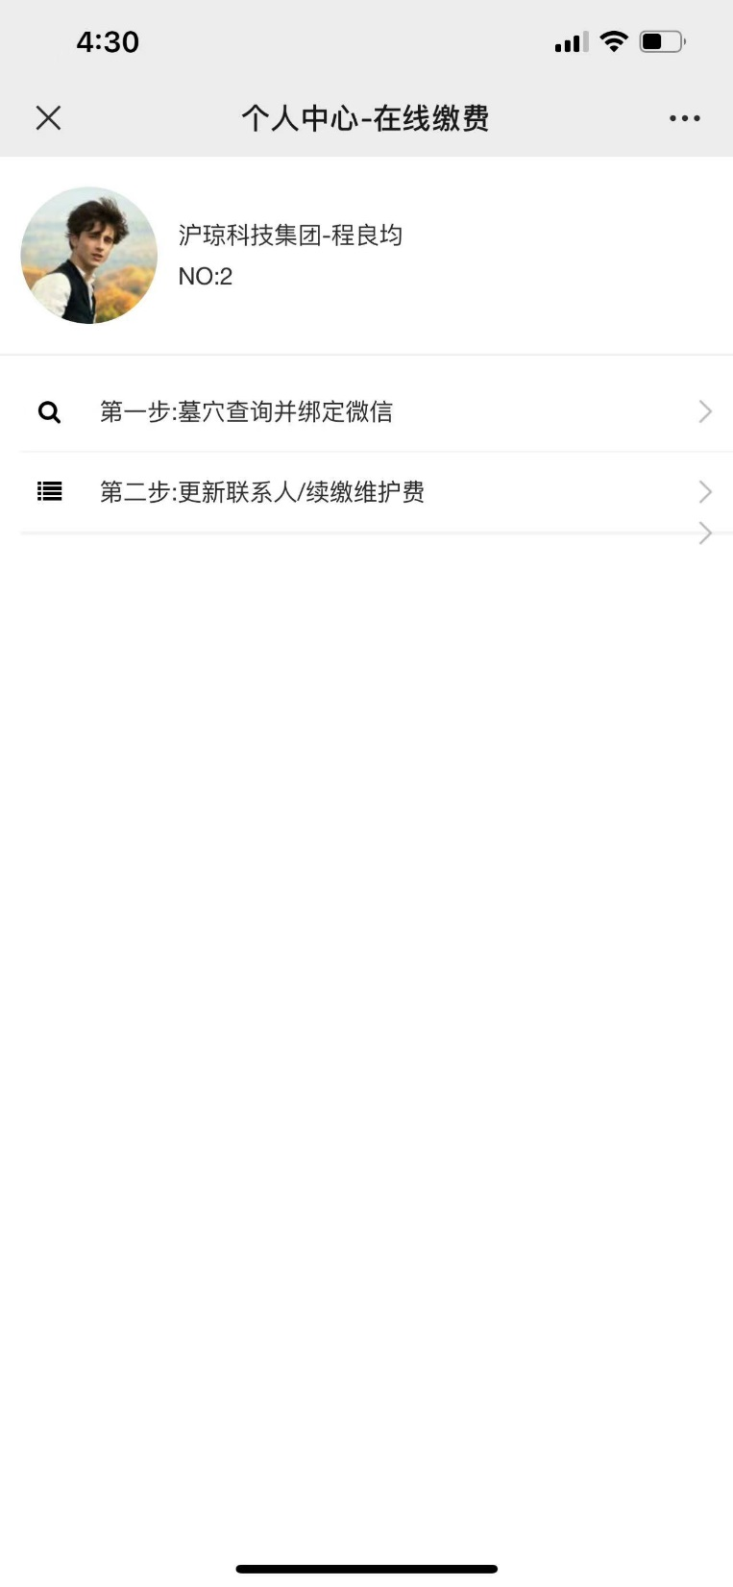
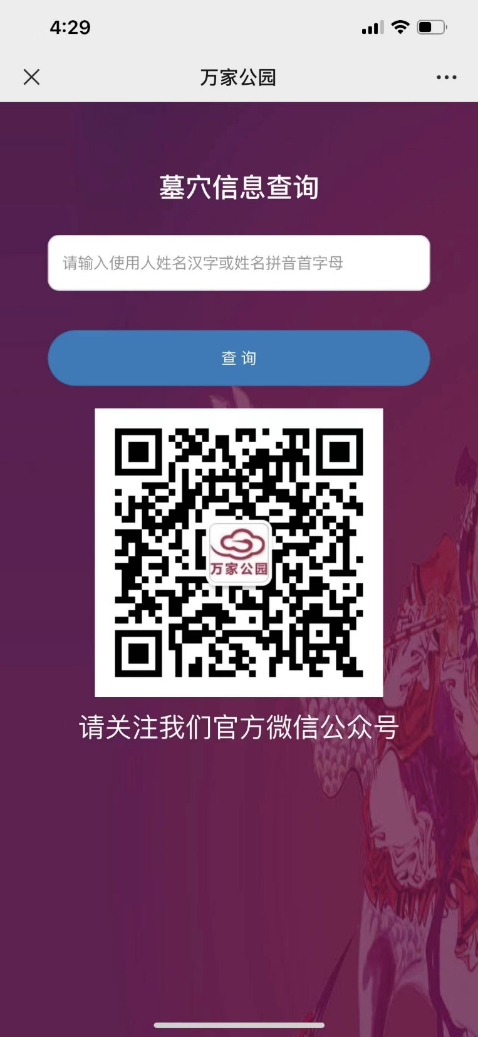
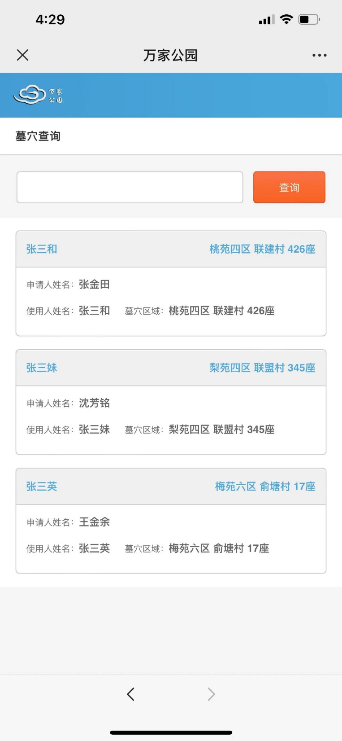
用户移动端截图
syste

Slide 19
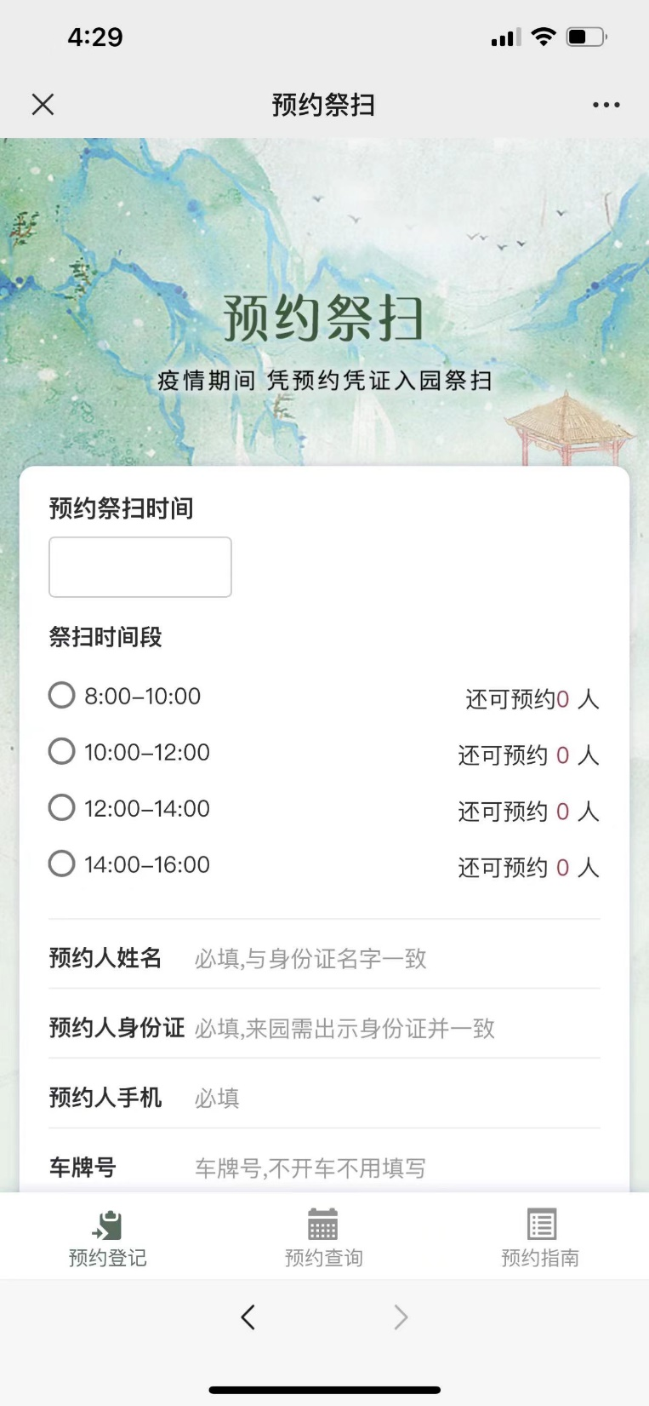
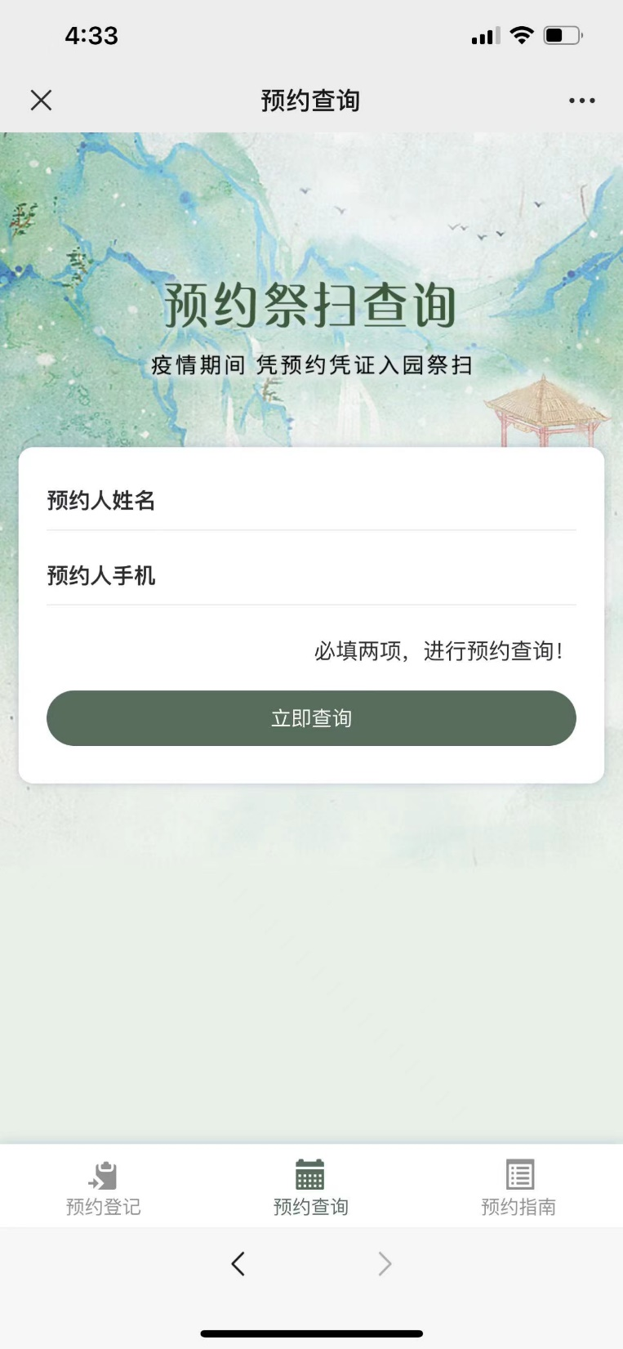
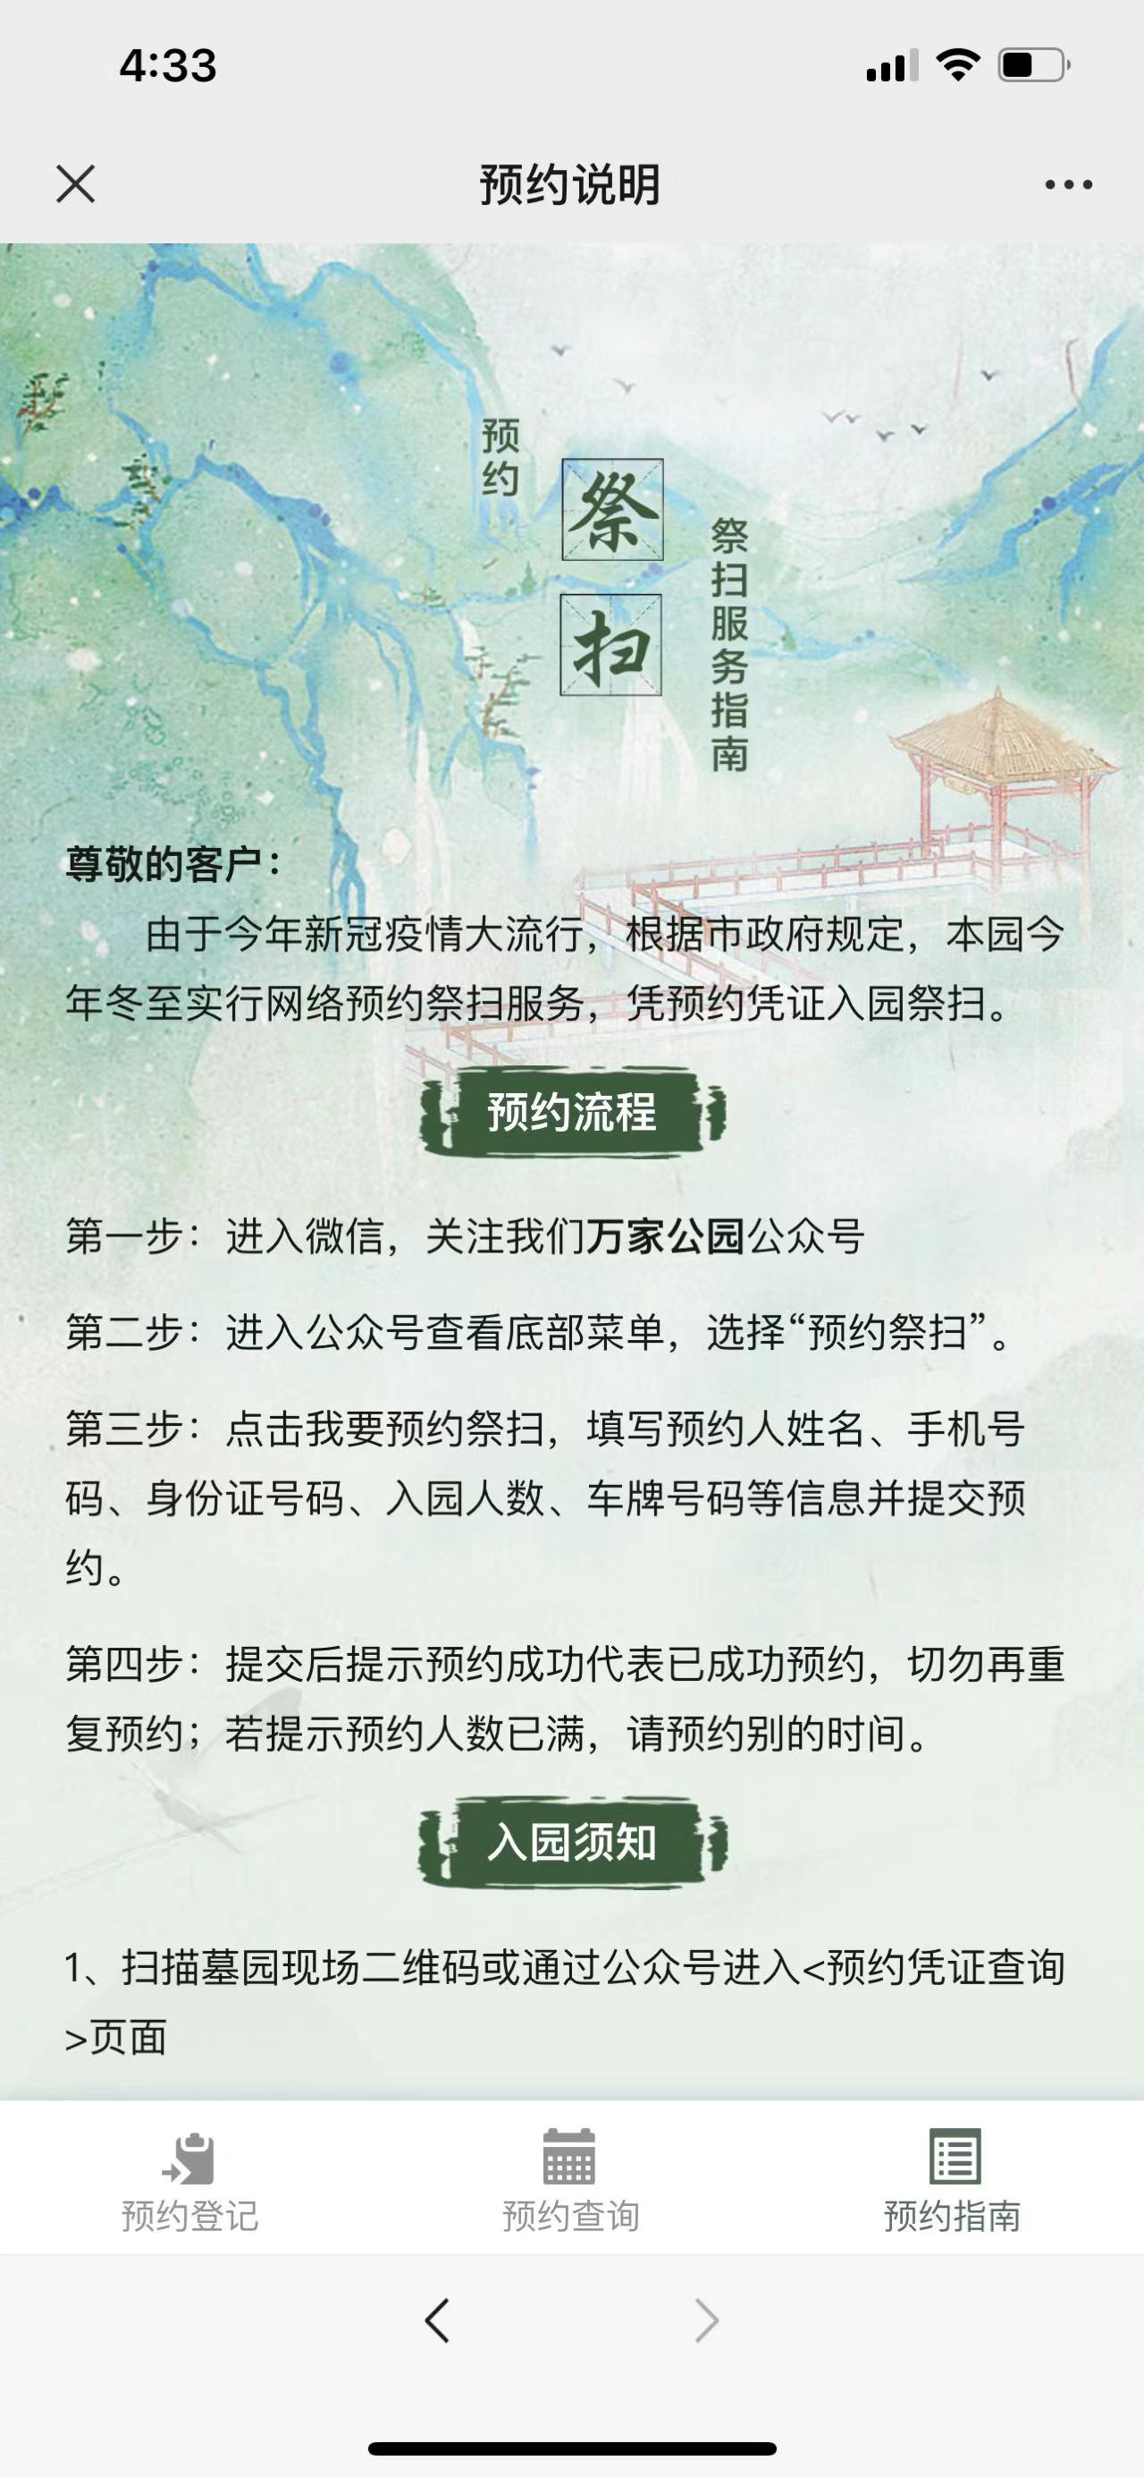
用户移动端截图-预约祭扫
syste

Slide 20
关于我们
由资深经验丰富的各类专业技术人才共同创办。专业为各大中小型企业提供网站建设、软件开发、APP开发制作、网站设计、UI/logo品牌策划、硬件采购、综合布线、网络工程安装等服务。
全方位网络信息化专业服务公司，值得您的选择和信赖!
高度定制 从策略到运营，量身定制专属您的高端网站！
精湛技术 拥有多年经验的平台开发技术！
高端设计 美院出身的UI设计师，让您的网站魅力四射，视觉惊艳！
贴心服务 不断修正服务导向，从满足预期到走向卓越！
://699pic.com/pptsucai.html
上海沪琼网络科技有限公司 上海印比网络科技有限公司

Slide 21
联系我们
电话：13918090226（微信同号）
QQ：2238373134
E-MAIL：james@shyinbi.com
官方网站: www.shyinbi.com
www.898021.com www.898021.com
://699pic.com/pptsucai.html
上海沪琼网络科技有限公司 上海印比网络科技有限公司

